Slide 1

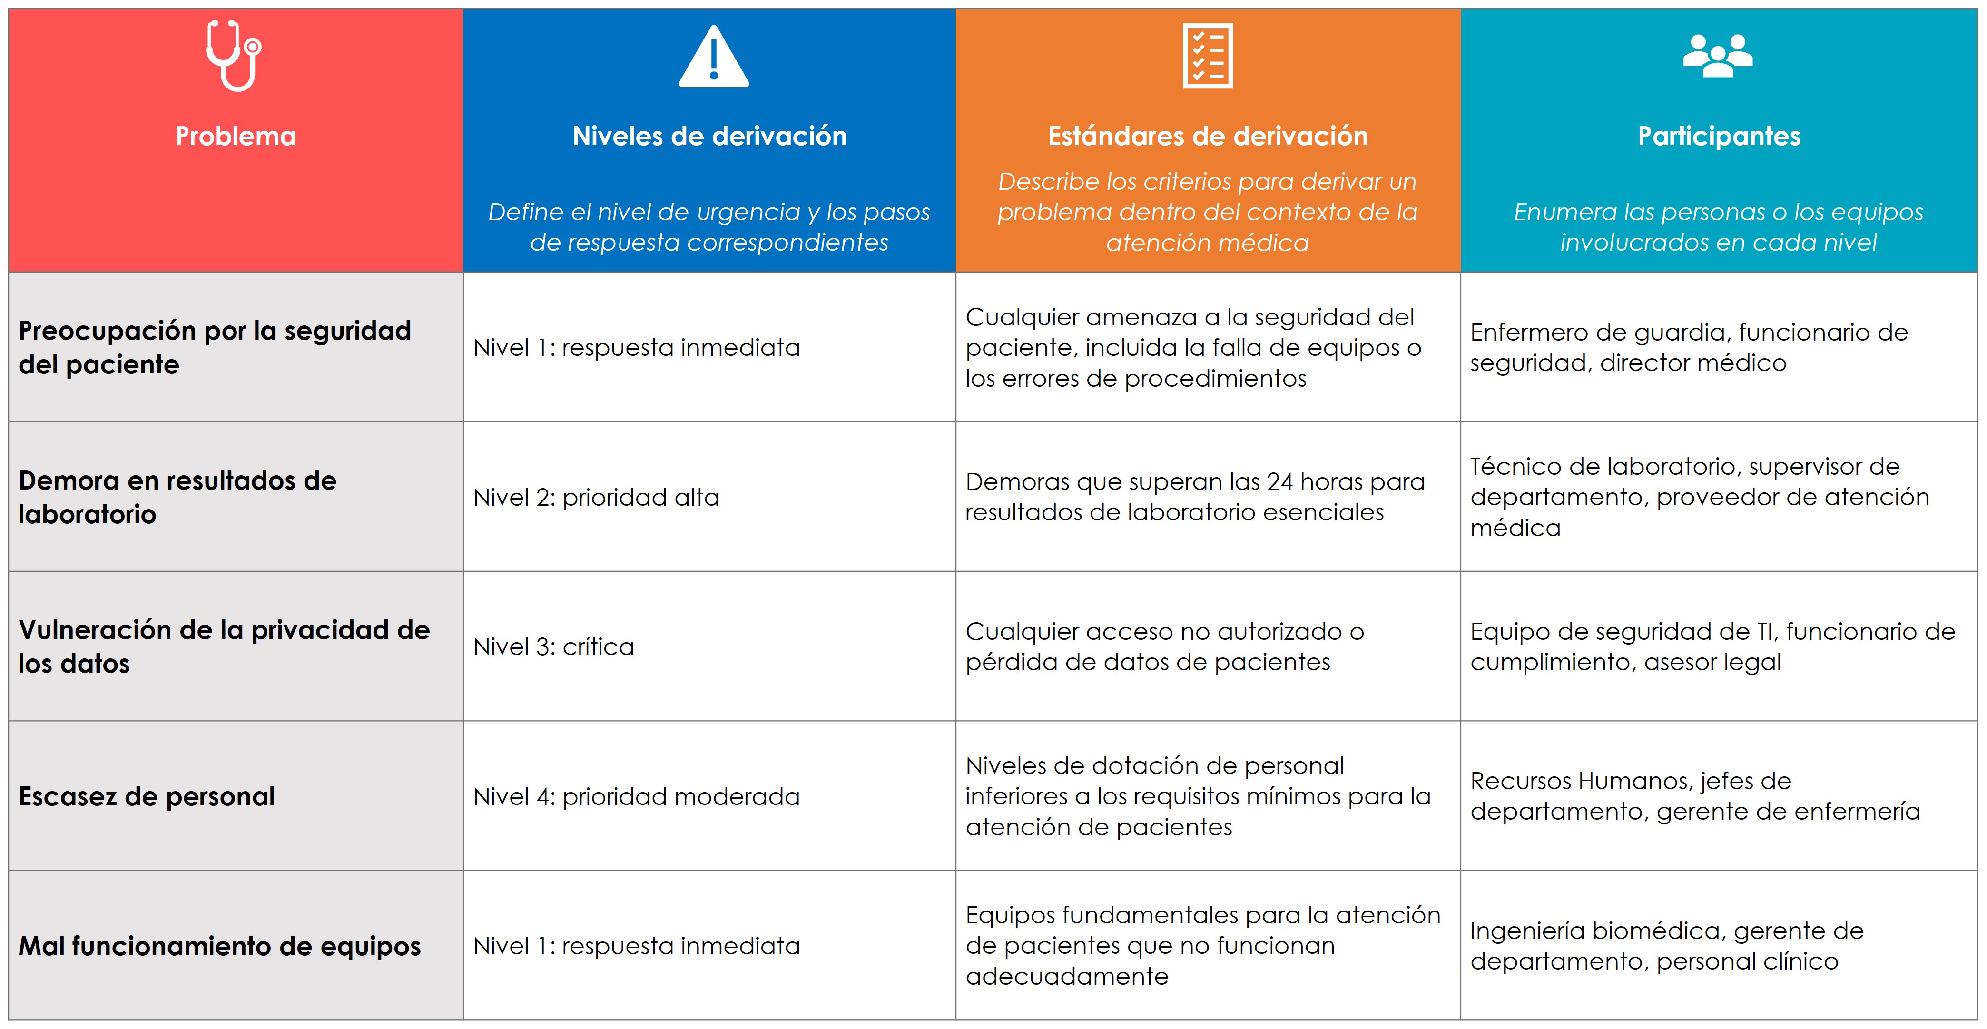
Plantilla de matriz de derivación de atención médica
Cuándo usar esta plantilla:
Utilice esta plantilla para gestionar y derivar los problemas de atención médica de manera eficiente, lo que garantiza que el personal adecuado aborde rápidamente las inquietudes de atención del paciente según los estándares establecidos.
Funciones notables de la plantilla:
En esta plantilla, se incluyen columnas para Niveles de derivación, Estándares de derivación y Participantes (p. ej., personas relacionadas con la atención médica y sus funciones o cargos), lo que permite contar con un marco claro al momento de definir los niveles de derivación, los estándares que se deben seguir y las funciones involucradas en cada nivel.

Slide 2




Matriz de derivación de atención médica
Problema | Niveles de derivación | Estándares de derivación | Participantes
 | Define el nivel de urgencia y los pasos de respuesta correspondientes | Describe los criterios para derivar un problema dentro del contexto de la atención médica | Enumera las personas o los equipos involucrados en cada nivel
Preocupación por la seguridad del paciente | Nivel 1: respuesta inmediata | Cualquier amenaza a la seguridad del paciente, incluida la falla de equipos o los errores de procedimientos | Enfermero de guardia, funcionario de seguridad, director médico
Demora en resultados de laboratorio | Nivel 2: prioridad alta | Demoras que superan las 24 horas para resultados de laboratorio esenciales | Técnico de laboratorio, supervisor de departamento, proveedor de atención médica
Vulneración de la privacidad de los datos | Nivel 3: crítica | Cualquier acceso no autorizado o pérdida de datos de pacientes | Equipo de seguridad de TI, funcionario de cumplimiento, asesor legal
Escasez de personal | Nivel 4: prioridad moderada | Niveles de dotación de personal inferiores a los requisitos mínimos para la atención de pacientes | Recursos Humanos, jefes de departamento, gerente de enfermería
Mal funcionamiento de equipos | Nivel 1: respuesta inmediata | Equipos fundamentales para la atención de pacientes que no funcionan adecuadamente | Ingeniería biomédica, gerente de departamento, personal clínico

Slide 3
DESCARGO DE RESPONSABILIDAD Todos los artículos, las plantillas o la información que proporcione Smartsheet en el sitio web son solo de referencia. Si bien nos esforzamos por mantener la información actualizada y correcta, no hacemos declaraciones ni garantías de ningún tipo, explícitas o implícitas, sobre la integridad, precisión, confiabilidad, idoneidad o disponibilidad con respecto al sitio web o la información, los artículos, las plantillas o los gráficos relacionados que figuran en el sitio web. Por lo tanto, la confianza que usted deposite en dicha información es estrictamente bajo su propio riesgo.

